Slide 1
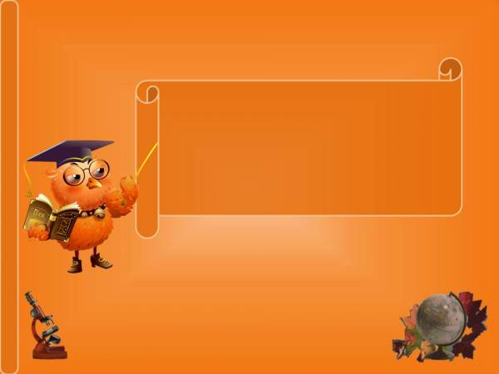
Застосування многокутників у житті
Підготувала:
учениця 11 – А класу
Хавер Катерина

Slide 2
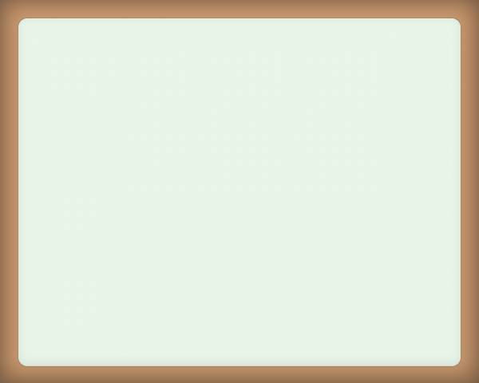
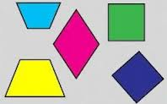
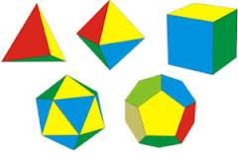
Многокутник — фігура, утворена на площині замкнутою ламаною лінією. Говорять також, що многокутник — частина площини, обмежена замкненою ламаною лінією.

Slide 3
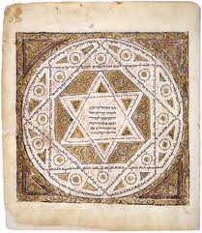
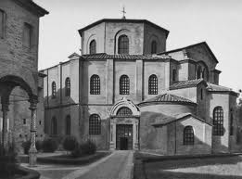
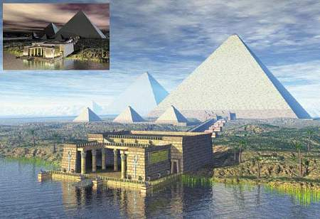
З давніх-давен правильні многокутники застосовуються в архітектурі, у живопису. Правильні чотирикутники, шестикутники і восьмикутники зустрічаються в старовинних вавілонських і єгипетських пам’ятках у вигляді зображень на стінах, прикрас, викарбуваних з каменю.

Slide 4
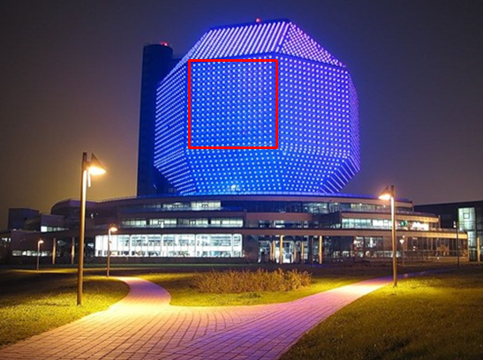
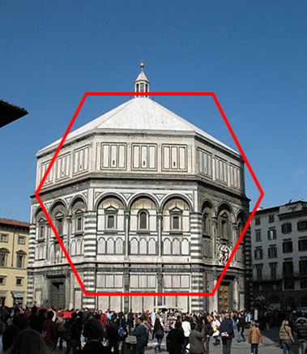
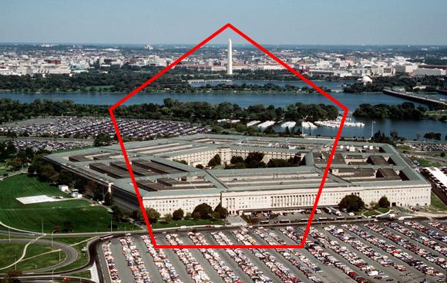
Многокутники в архітектурі
В основі будівлі – правильний шестикутник
Національна бібліотека в Білорусії, Мінськ.
У Вашингтоні одна з будівель побудована у формі правильного п’ятикутника

Slide 5
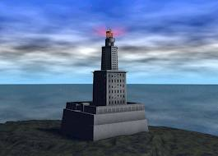
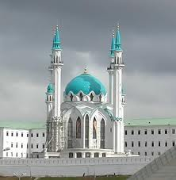
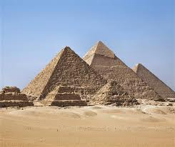
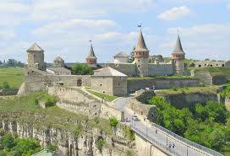
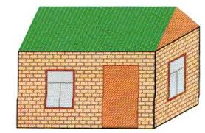

Slide 6
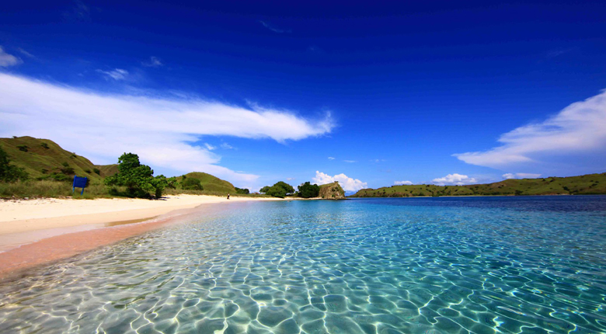
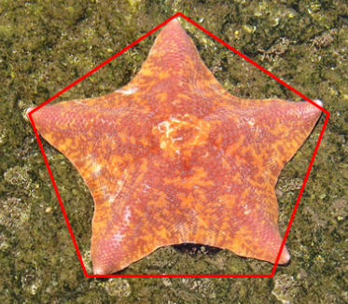
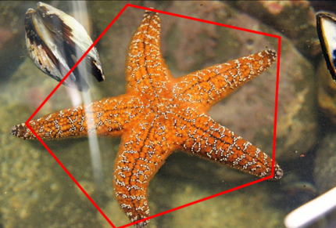
В живому світі ми можемо розгледіти правильні многокутники

Slide 7

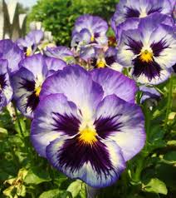
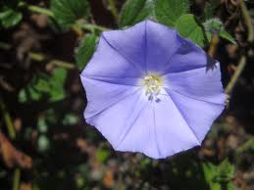
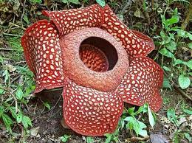
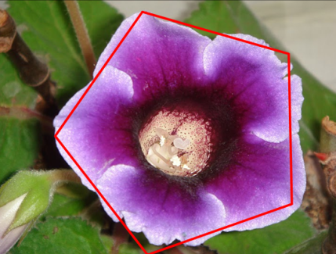
В рослинному світі ми теж можемо розгледіти правильні многокутники

Slide 8
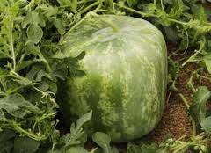
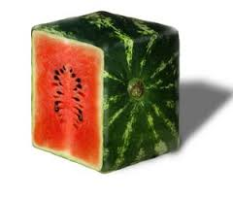
Можливо ви вже чули про кавуни у формі квадрата. На квадратні кавуни величезний попит. Ціни на новинку досить високі.

Slide 9

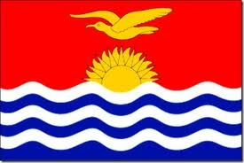
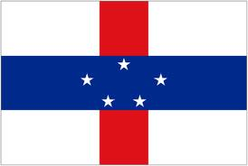
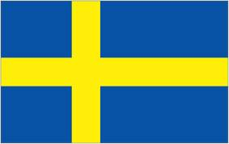
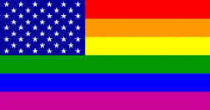
Кожен з вас знає, що прапори багатьох країн мають форму прямокутника.

Slide 10
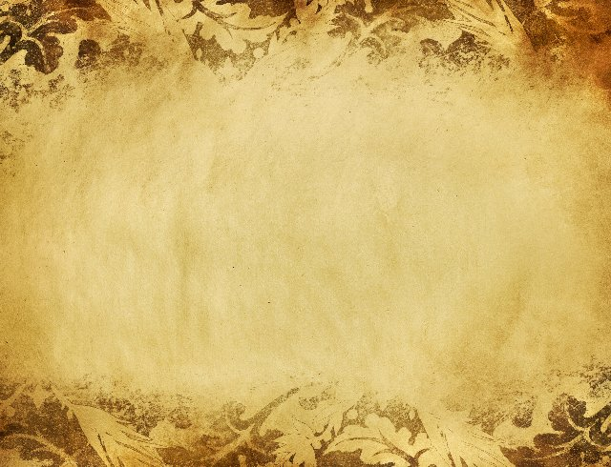
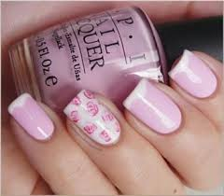
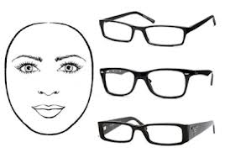
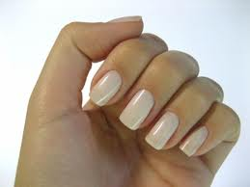
Краса теж може похвалитися використанням квадратів та прямокутників. Сучасні модниці накладають собі нігті у формі прямокутника, а влітку носять окуляри квадратної та прямокутної форми.

Slide 11
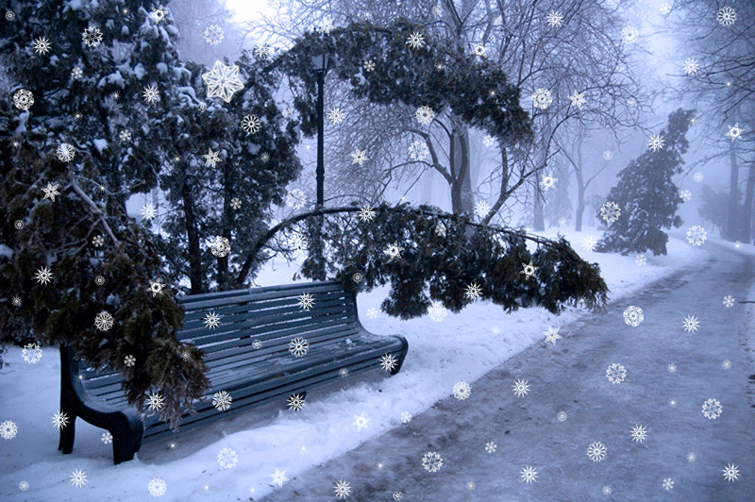
Сніжинки падають на землю правильними шестикутниками. Природа ще раз підтверджує нам свою досконалість.

Slide 12
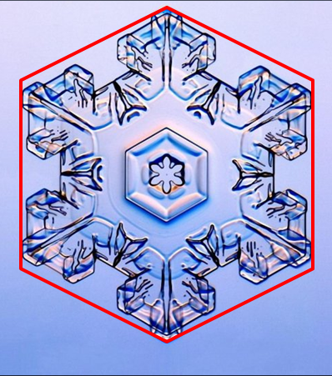
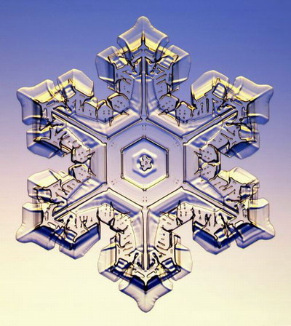
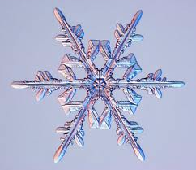
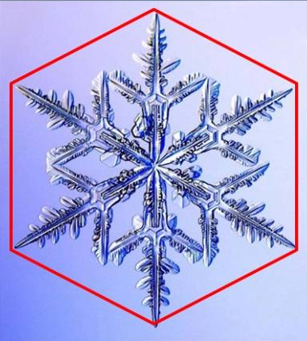
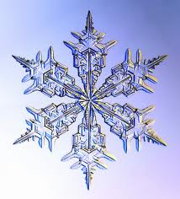

Slide 13
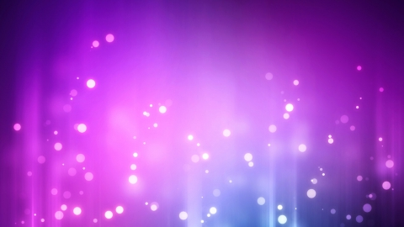
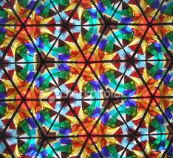
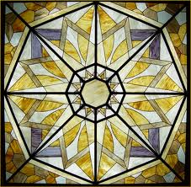
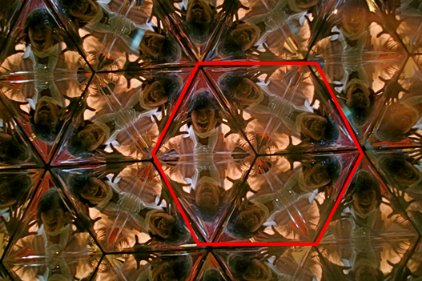
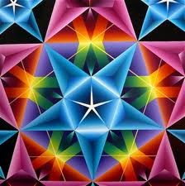
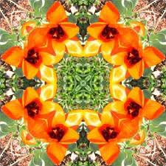
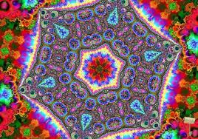
Калейдоскоп, дитяча гра, в якій зачаровують симетричні узори, що змінюються

Slide 14
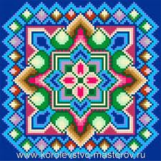
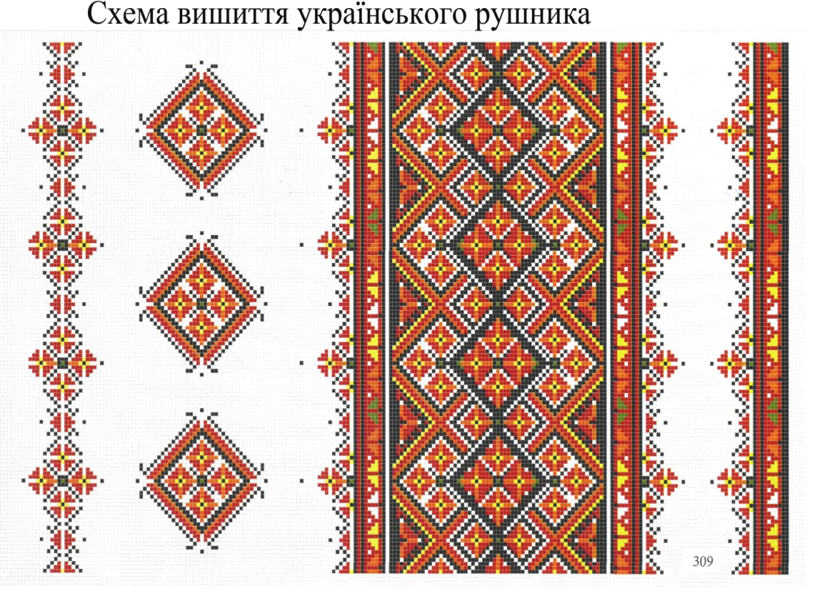
Правильні многокутники у вишивці

Slide 15
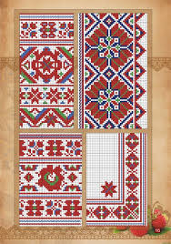
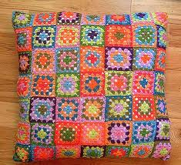
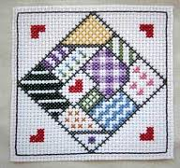

Slide 16



Правильні многокутники в повсякденному житті

Slide 17



Правильні многокутники в смачних стравах

Slide 18





Правильні многокутники навколо нас

Slide 19




Алмази

Slide 20
Кінець

